Slide 1
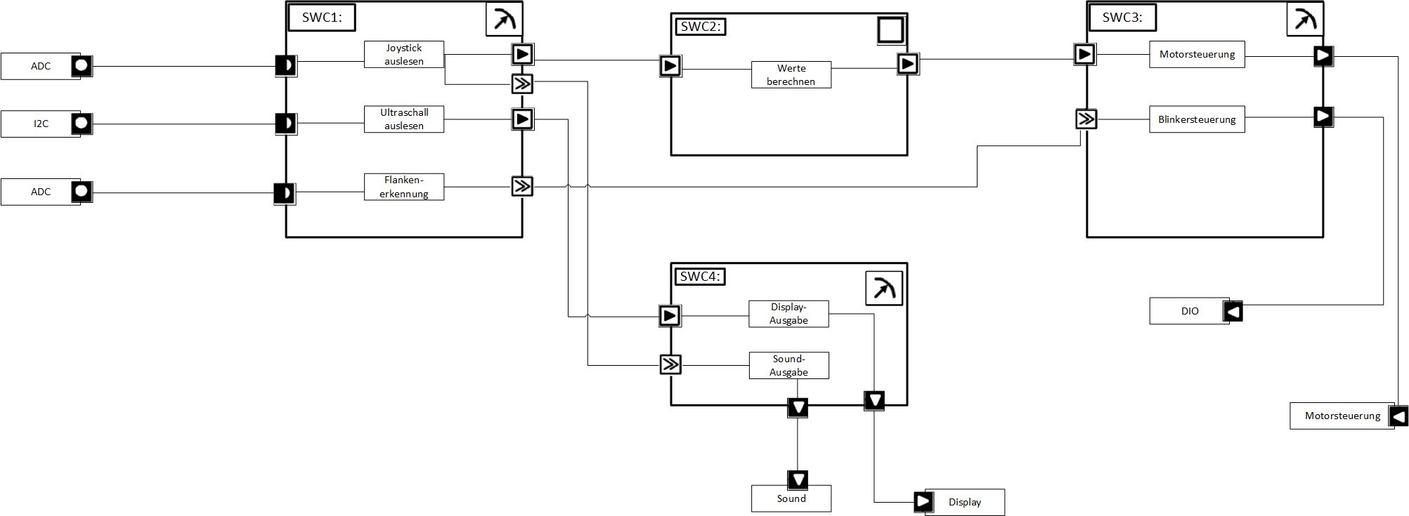
Komponentendiagramm

